Slide 1
技术支持学习，
交互提升学力
常州市焦溪初级中学 沈淼

Slide 2
前言
形成
初稿
重新
定位
修改
完善
范式研究推进会议
范式研究教学活动
学科专家、项目专家引领指导
论证预备会专家建议

Slide 3
“互联网+”时代
初中英语课堂教学范式研究汇报
单击此处添加标题文字

Slide 4
一、新范式生成背景
知 识
能 力
思 维
品 质
英语学科素养
文 化
品 格
学 习
能 力

Slide 5
一、新范式生成背景
“互联网+ ”新挑战
学生学习被动
融通学习环境
缺乏多边互动
变革教学方式
学习方式单一
开放学习空间
自主学习受限
忽视交际功能
实现个性生长
当前课堂的不足
新技术课堂的优势

Slide 6
融入新技术的课堂能给学生核心素养的提升带来机会和可能。
重新思考教与学的关系
重新审视教学方式的转变路径
探索技术与学科的优化融合

Slide 7
二、英语课堂教学范式
从英语学习基本技能“听、说、读、写”出发，立足常态课堂实践，对“听说”、“阅读”、“写作”三大课型进行范式研究。

Slide 8
（一）英语阅读教学范式

Slide 9
课例分享（一）译林版 7B unit3 Reading
引入文本
新授单词
略读跳读
逐段讲解
理解检测
传统课堂的做法

Slide 10
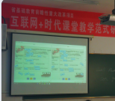
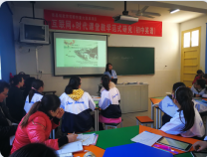
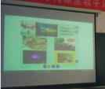
课例分享（一）译林版 7B unit3 Reading
数字化游戏
情境代入
个性学习
创新运用

Slide 11
（二）英语听说教学范式
TED公众号 口语陪练网
一起作业 趣趣英语
沪江英语 数字平台
……

Slide 12
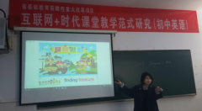
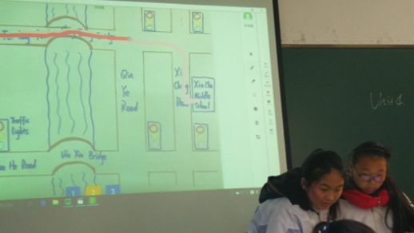
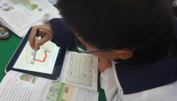
课例分享（二）译林版 7B Unit 4 Integrated Skills
“寻宝”任务
小组汇报
听指令 画路径

Slide 13
（三）英语写作教学范式

Slide 14
课例分享（三） 译林版 7B unit3 Task
任务情境
范文学习
自主学习
句式训练
个性表达
仿写训练
问题探究
教师批改
完善发布
传统课堂
新技术课堂

Slide 15
后记
江苏省英语教育专家何峰：看到了美好的英语课堂教学的前景，教学中真情境的创设、多元任务的驱动，兼顾个性化的学习，真正将课堂还给了学生。
《教育研究与评论》杂志社修改意见：课例部分的论说要具体详实，细化到教师与学生的具体操作；课例呈现后，有关于教学效果的阐释，说明“互联网+背景下的课堂带给学生的独特收获。

Slide 16
敬请批评指正！

Slide 18
英语课堂教学范式
从英语学习基本技能“听、说、读、写”出发，立足常态课堂实践，对“听说”、“阅读”、“写作”三大课型进行范式研究。
生活经验
认知水平
体验实践
合作交流
积极态度
学习能力

Slide 19
英语阅读教学范式
个性学习
读通文本
分享交流
拓展运用
百词斩 趣配音
BBC learning English
有道词典 百度翻译
英闻天下 ……

Slide 20
英语听说教学范式
情境代入
任务驱动
资源链接
个性学习
真实情境
交际运用
TED公众号 口语陪练网
一起作业 趣趣英语
沪江英语 数字平台
……

